Slide 1

2024.8
AGC(Automatic Gain Control) Circuit ©
회로 동작 분석
IPP 현장실습생
장준영

Slide 2
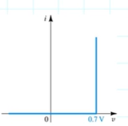
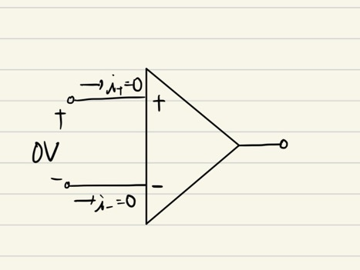
00
AGC Circuit © Premise
◈ 전제
: OP AMP는 ideal하게 동작, Diode는 Ideal Model을 따름.

Slide 3
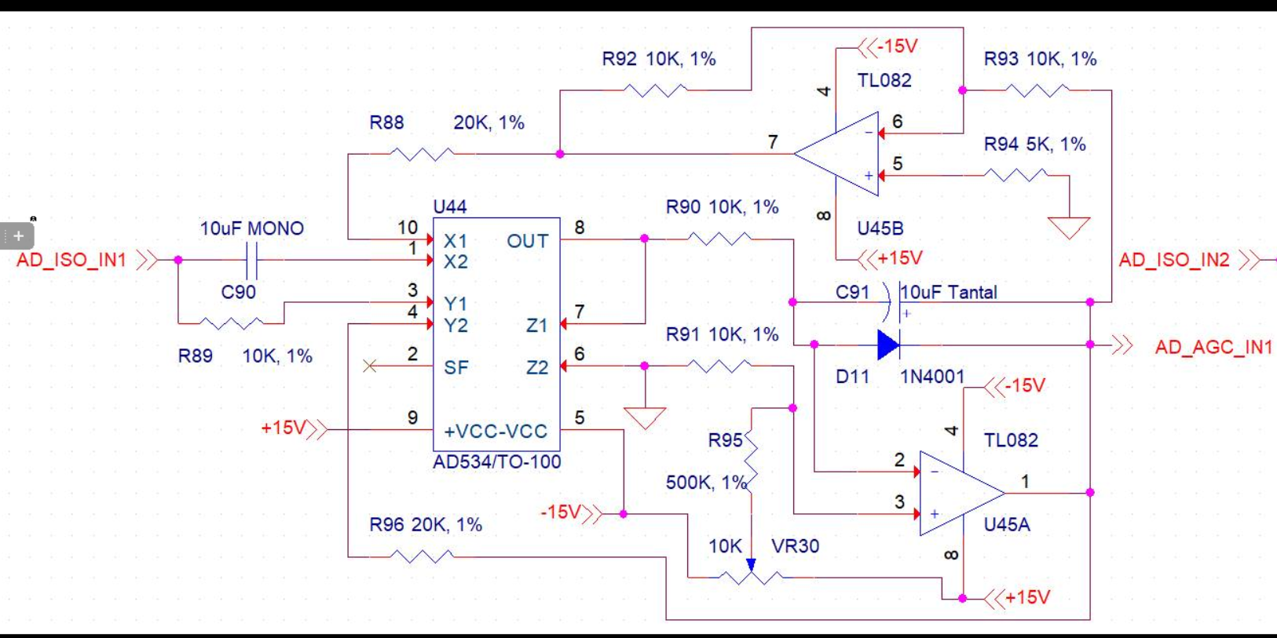
01
AGC Circuit © Overview
◈ 개요
: AD_ISO_IN1을 입력으로 받아, AGC(자동 이득 제어) 신호를 출력.

Slide 4
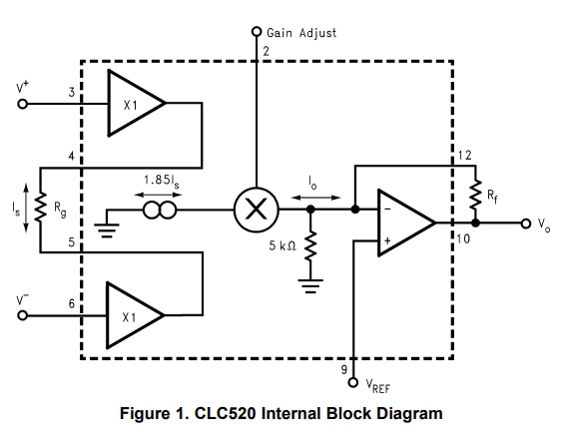
01
AGC Circuit © Overview
◈ 개요
: AD_AGC_IN1은 Gain Adjust으로 입력된다.

Slide 5
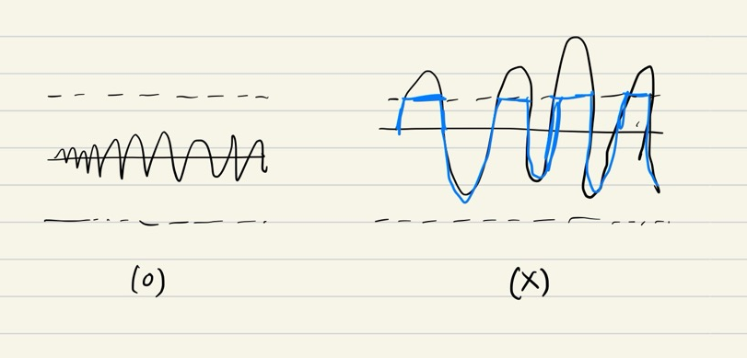
01
AGC Circuit © Overview
◈ 개요
: 만약 증폭된 신호가 특정 범위를 넘어선다면, 주파수 정보가 왜곡될 수 있다.

Slide 6
01
AGC Circuit © Operating Sequence
◈ 주요 구성 요소 및 동작
AC + DC의 혼성 입력 신호가 입력된다.
AD534에서는 Input 신호와 Feedback 신호를 활용하여 곱셈/나눗셈 연산을 수행한다.
AD534의 Out 신호를 평탄한 일정 DC 신호로 만든다.
Vref 만큼 평행이동한다.
최종 AGC Control 신호(=AD_AGC_IN1)를 출력한다.

Slide 7
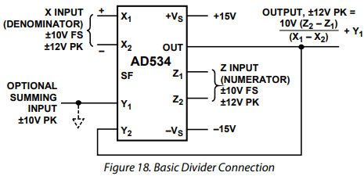
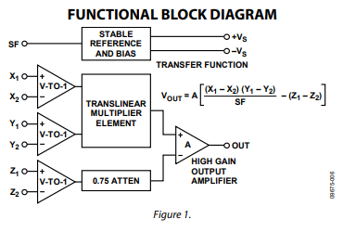
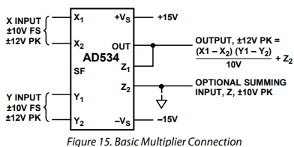
02
AGC Circuit © Main Part – AD534/TO-100
◈ General Purpose : monolithic laser trimmed four-quadrant multiplier divider.

Slide 8
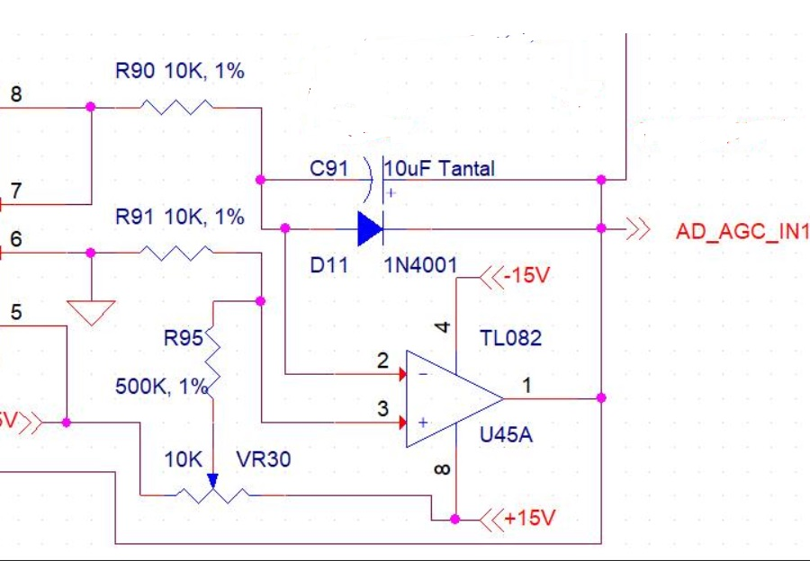
03
AGC Circuit © Feed Forward - After AD534/TO-100

Slide 9
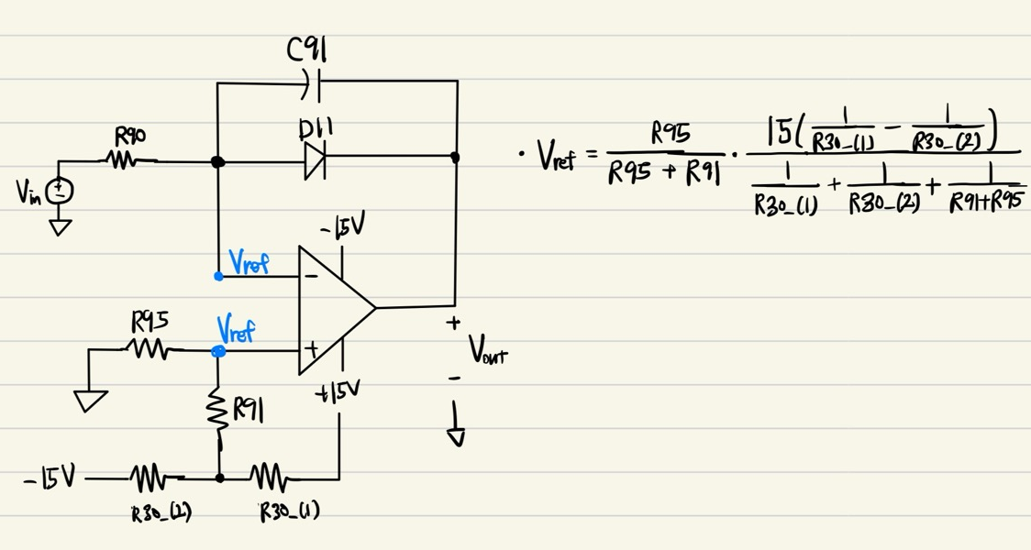
03
AGC Circuit © Feed Forward - After AD534/TO-100
◈ Mechanism of Adjusting Reference Voltage.

Slide 10
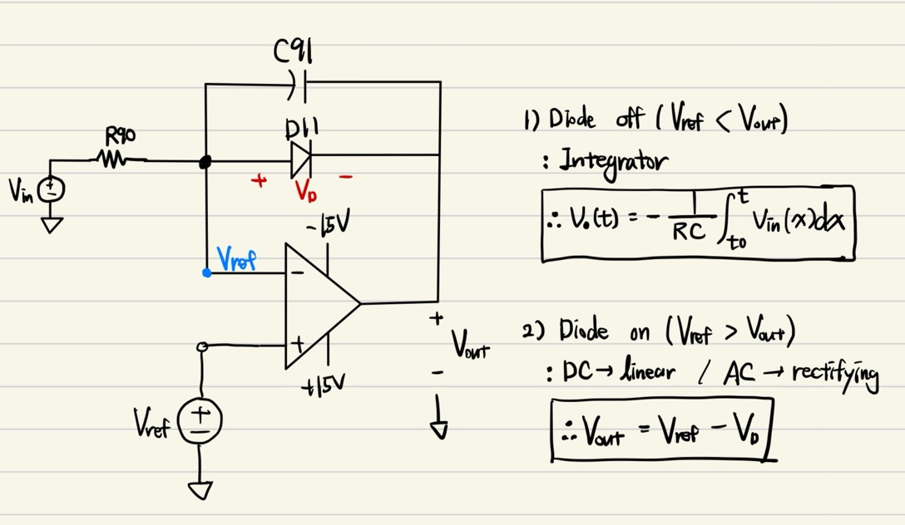
03
AGC Circuit © Feed Forward - After AD534/TO-100
◈ Vin – Vout relationship.

Slide 11
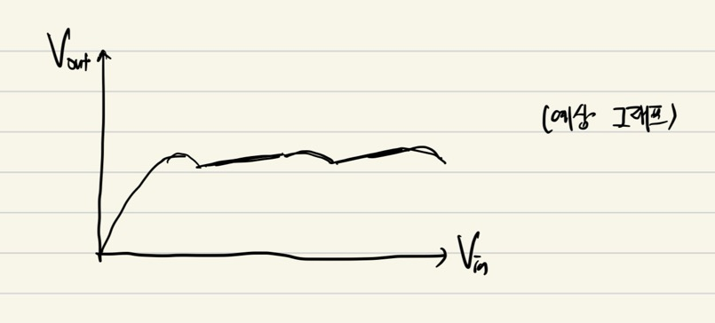
03
AGC Circuit © Feed Forward - After AD534/TO-100
◈ Vin – Vout relationship.

Slide 12
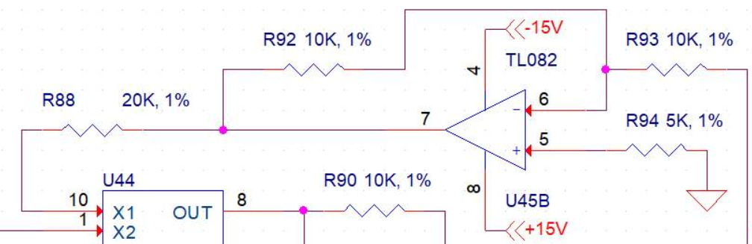
04
AGC Circuit © Feedback – Inverting Amplifier
◈ Feedback은 Inverting Amplifier(Gain = -1).

Slide 13
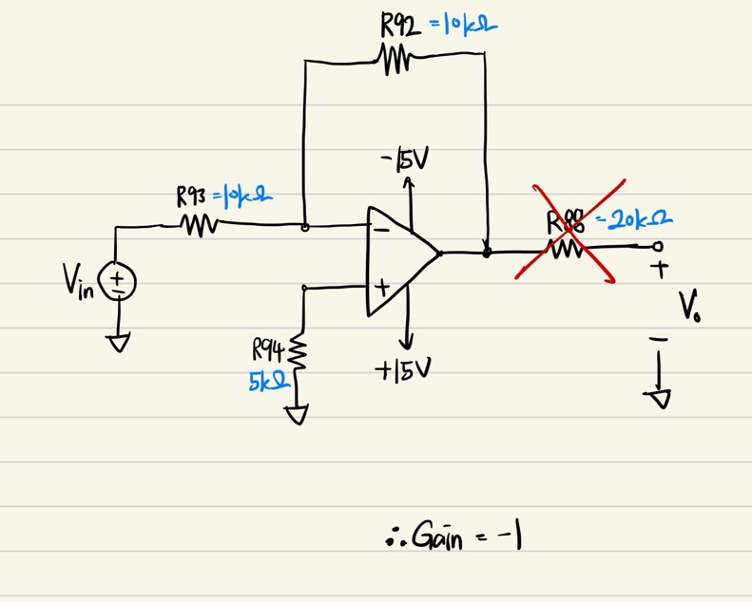
04
AGC Circuit © Feedback – Inverting Amplifier
◈ AD534의 Input Impedance가 매우 크다. 따라서 R88은 무시할 수 있다.

